Slide 1

«Интерактивные технологии на занятиях по программе «Английский для младших школьников»
Автор: Мамонова А.Е.,
педагог дополнительного образования
МБУДО ЦДОД г. Димитровграда

Slide 2

Интерактивное обучение (от англ. interaction - взаимодействие) - обучение, построенное на взаимодействии учащегося с учебным окружением, учебной средой, которая служит областью осваиваемого опыта.

Slide 3
Работа в малых группах
Карусель
Дебаты
Метод пресс
Аквариум
Технологии интерактивного обучения
Незаконченное предложение
Интерактивные тетради
Мозговой штурм
Геймификация
Броуновское движение
Ролевая игра
Суд от своего имени
Дерево решений

Slide 4
Этапы работы над речевым материалом
1
Формирование
навыков
2
Совершенствование
навыков
3
Развитие речевого умения
Ситуации реального общения
Введение материала
Отработка материала
Грамматика
Лексика
Грамматика
Лексика
Комбинирование
Интерактивные тетради
Игры
Ролевые игры

Slide 5
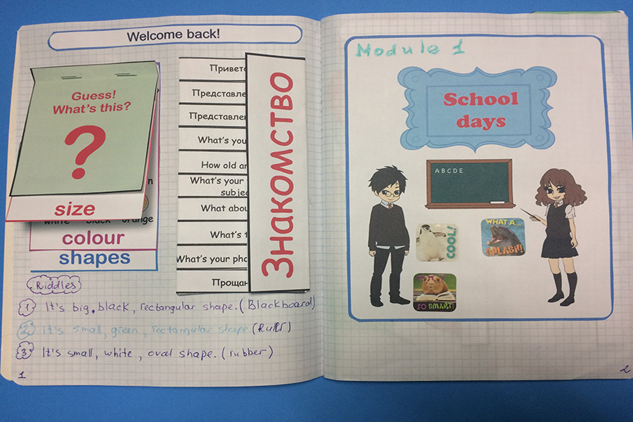
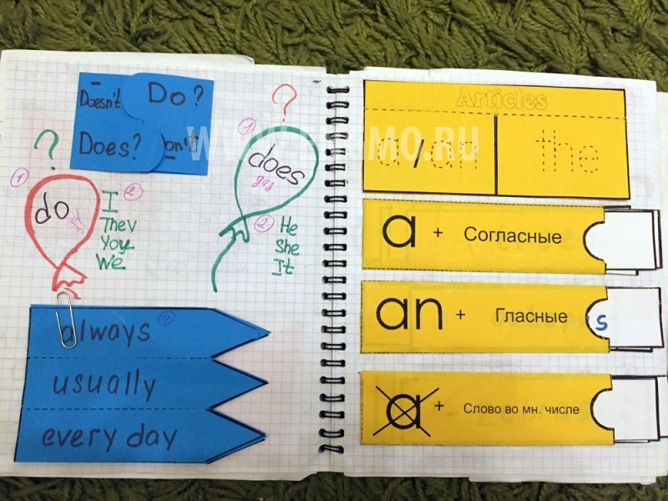
Интерактивные тетради
Интерактивные тетради — это такие тетради, в которые включены интерактивные элементы типа кармашки с карточками, разные книжечки с окошками, книжки-гармошки, какие-то выдвигающиеся элементы, картинки и так далее, направленные главным образом на изучение грамматики и лексики.

Slide 6
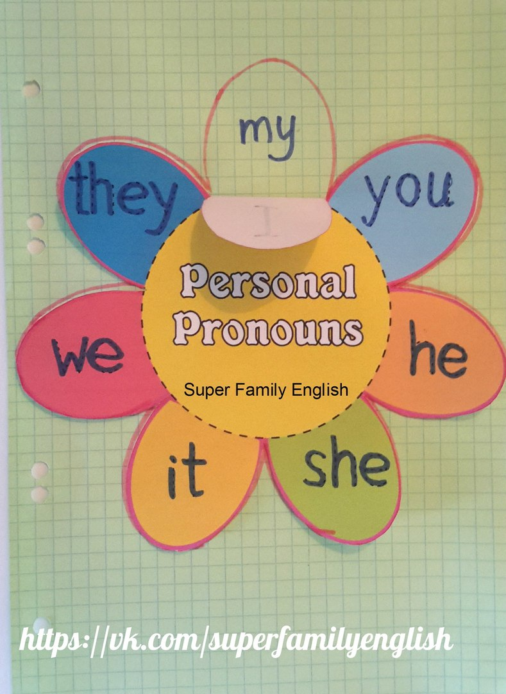
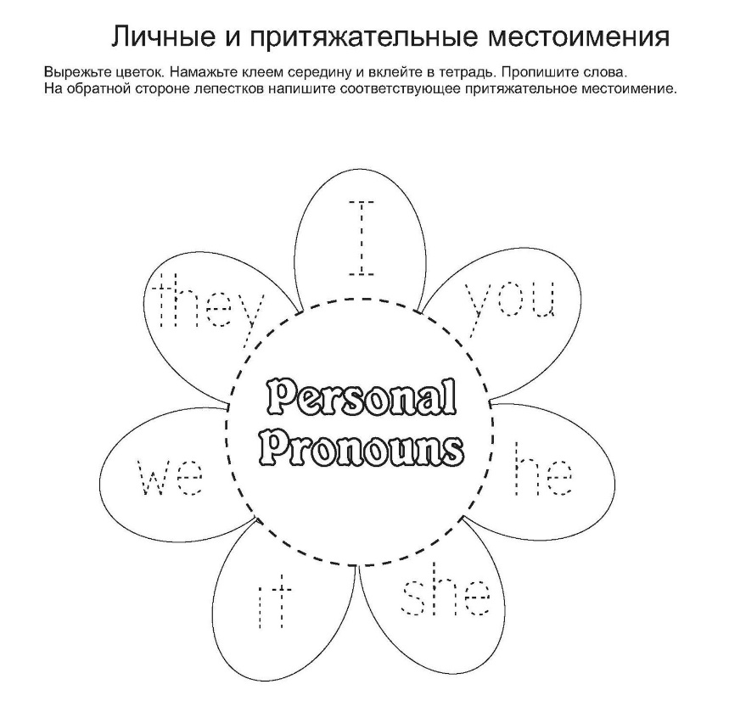
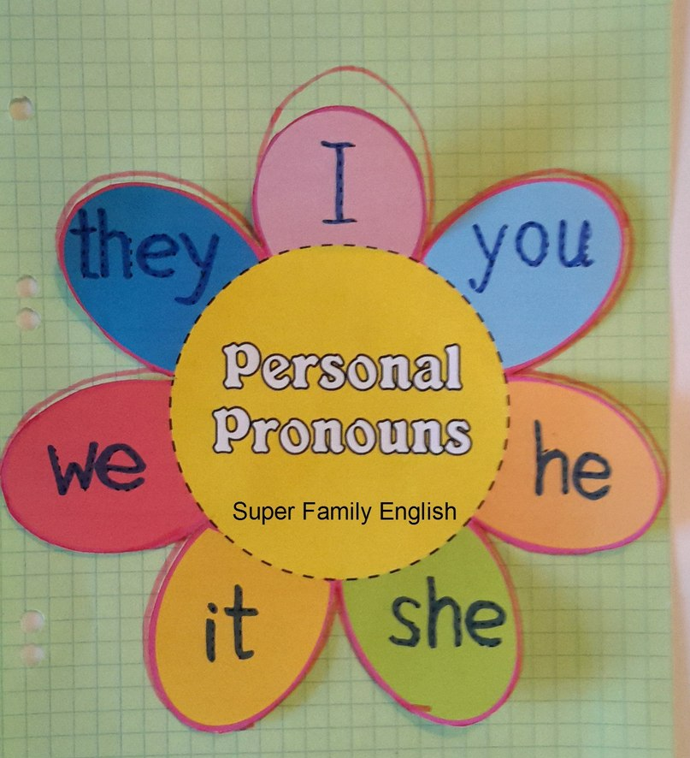

Slide 7
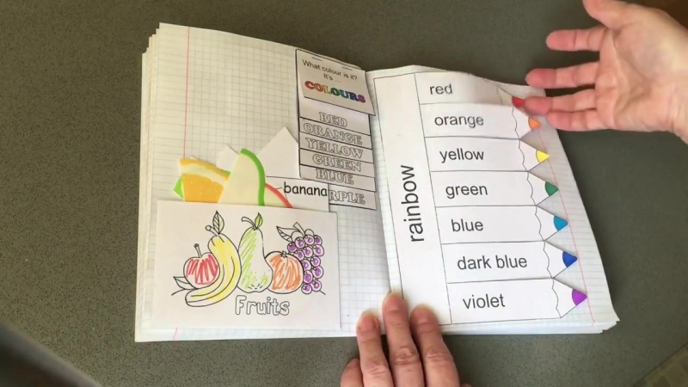
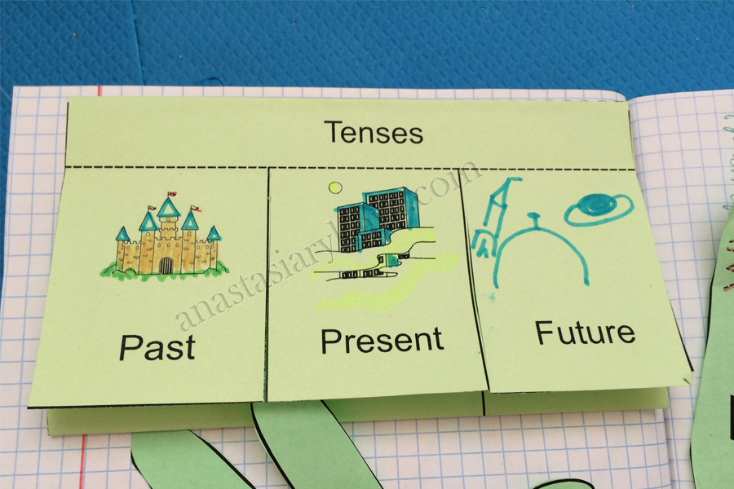
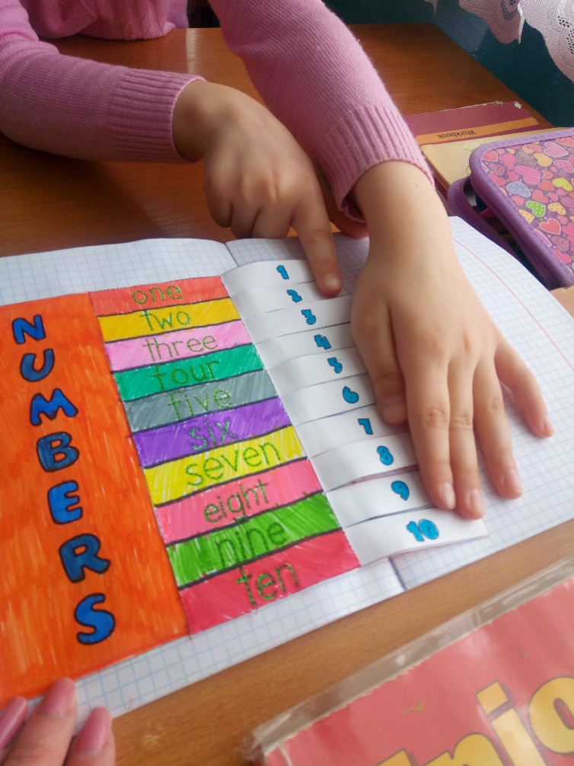

Slide 8
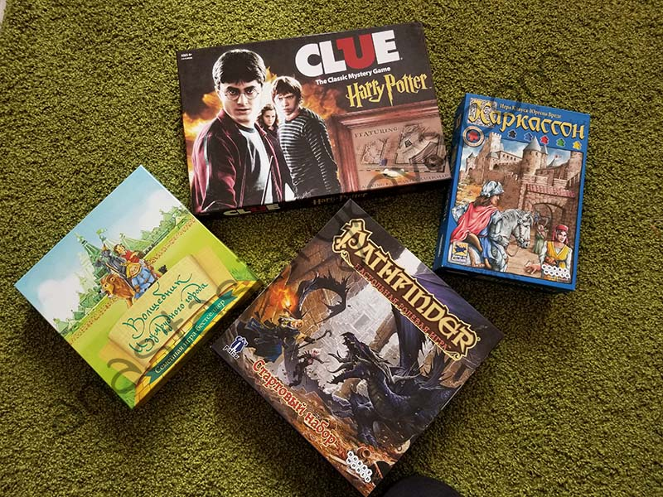
Настольные игры

Slide 9
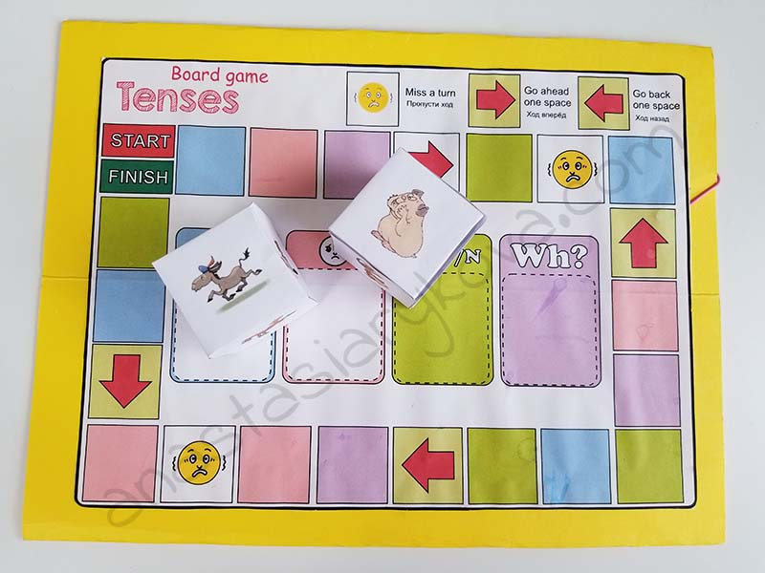
https://www.toolsforeducators.com/

Slide 10

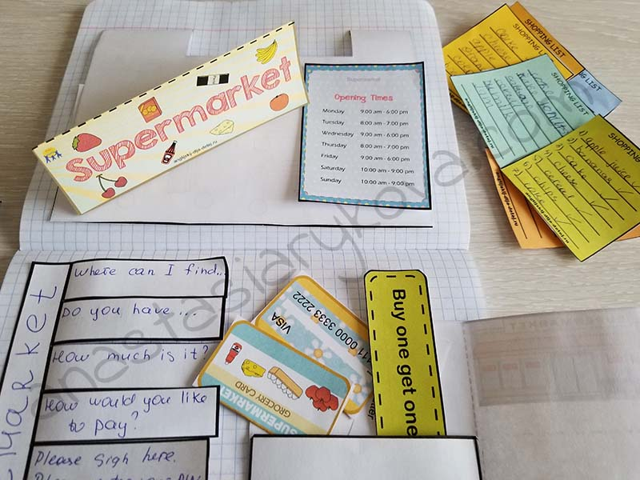
Ролевые игры

Slide 11
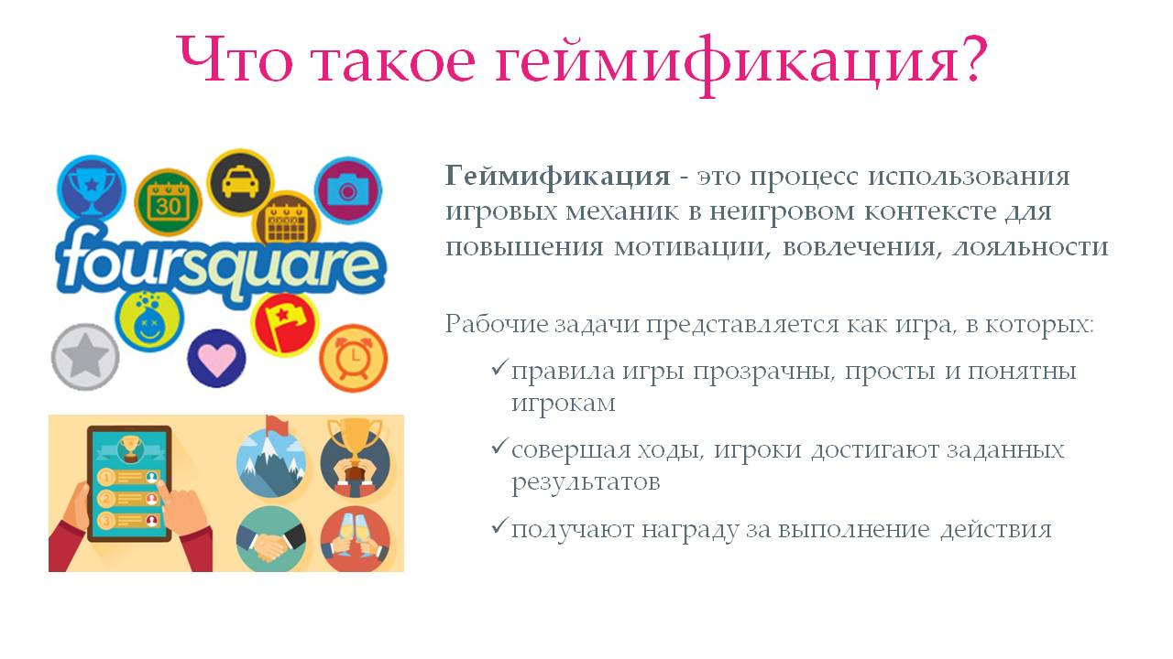
Геймификация

Slide 12

ВОПРОСЫ

Slide 13
Список использованных источников: anastasiarykova.com https://elementary45english.blogspot.com

